Slide 1
ФУНКЦІОНУВАННЯ РЕСУРСНОГО ЦЕНТРУ ПРОФЕСІЙНОГО РОЗВИТКУ ВЧИТЕЛЯ У ВИМІРАХ ПОЛЬСЬКИХ ОСВІТНІХ ПРАКТИК Олена Семеног, д. пед. н., проф., завідувач кафедри української мови і літератури, Сумський державний педагогічний університет імені А.С.Макаренка

Slide 2
АКТУАЛЬНІСТЬ
якість освіти належать до пріоритетних
національних цілей
європейських держав
Університет – школа: комунікативна взаємодія
міжнародне науково-освітнє співробітництво
України і Республіки Польща
ОНОВЛЕННЯ КЛЮЧОВИХ КОМПЕТЕНТНОСТЕЙ
ДЛЯ НАВЧАННЯ ПРОТЯГОМ ЖИТТЯ

Slide 3
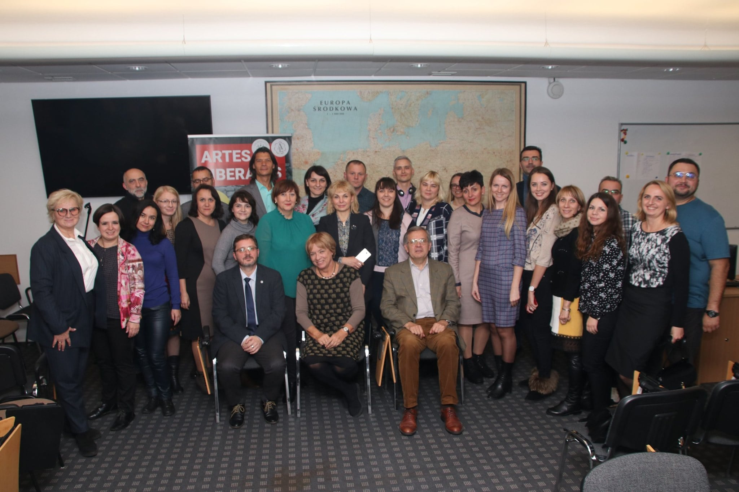
Результати

Slide 4
ПОЛЬСЬКІ ОСВІТНІ ПРАКТИКИ
1). освітній процес в університетах побудований на засадах міждисциплінарності й міжгалузевості, якості навчання і досліджень, грантової і проєктної діяльності, пронизаний новими моделями дослідницьких стосунків університетів з навчальними закладами;
2).студенти беруть участь у науково-дослідних проєктах факультету Artes Liberales, які отримали підтримку Європейського Союзу та відомих іноземних та польських установ;
3) освітні практики академічної комунікації і культури роботи із текстом
Universitet Warszawski, Universitet Jagellonski
d-r hab.Robert A Sucharskі!!! Prof J Choinska Mika, Agata Luczynska , d-r hab. Przemystaw Sadura, prof .J Sujecka-Zajac,d-r Grazyna Czetwertynska, d-r Aleksander Pawlicki
- d-r hab. Bogdan Szlachta !P d-r Adrian Ochalik ! d-r Piotr Dardzinski ! Piotr Szumlinski, Tadeusz Debowski ,Michail Berezinski, Pawel Winiarski, Adam Jelonik,Kinga Drechny-Mucha, Piotr Szumlinski Tadeusz Debowski

Slide 5
ПОЛЬСЬКІ ОСВІТНІ ПРАКТИКИ четверта фаза українсько-польського проєкту «Інноваційний університет та лідерство», листопад 2018 р.
Інтердисциплінарні тренінги
з актуальних питань якості польської реформи шкільної та вищої освіти,
активного партнерства вчителя й науковця.
Майстер-класи докторів наук, професорів Й.Хоінської-Міки, Й.Суєцка-Зайонц, А.Павліцкі, Г.Четвертинської, П.Садури, А.Лучиньської, М.Юревіч, М.Сват-Павліцки про
школу й університет як зустріч двох культур,
«Школу освіти» як ефективний ресурс підвищення кваліфікації вчителів,
туторінг, менторінг і посттуторінг

Slide 6
Освітні практики
«Школа - не місце для забавки, а середовище для пошуків та відкриттів»;
«Університет - не музей наукових знань, а лабораторія, де здійснюються нові відкриття».
В основу взаємодії «університет – школа» має бути покладено системний і праксеологічний підходи;
до перспективних напрямів узаємодії відносять
фахово-методичний (включає фахову підготовку майбутніх учителів),
науково-методичний та культурно-освітній (охоплює спільні заходи з метою консультацій, підвищення кваліфікації, обміну досвідом).

Slide 7
Мета мікропроєкту четвертої фази українсько-польського проєкту «Інноваційний університет та лідерство» (координатори: проф. Т.Фініков та проф. Р.Сухарскі), 2018-2020:
з урахуванням кращих практик національного та польського досвіду створити ресурсний центр професійного розвитку учителя української мови і літератури, розробити комплекс інформаційно-дидактичного забезпечення розвитку ключових компетентностей учителя-словесника
в умовах міждисциплінарного освітнього середовища на рівнях:
бакалаврат – магістратура – аспірантура закладів вищої педагогічної освіти та /або –– підвищення кваліфікації на засадах цінностей педагогіки партнерства і наставництва
Universitet Warszawski, Universitet Jagellonski
d-r hab.Robert A Sucharskі!!! Prof J Choinska Mika, Agata Luczynska , d-r hab. Przemystaw Sadura, prof .J Sujecka-Zajac,d-r Grazyna Czetwertynska, d-r Aleksander Pawlicki
- d-r hab. Bogdan Szlachta !P d-r Adrian Ochalik ! d-r Piotr Dardzinski ! Piotr Szumlinski, Tadeusz Debowski ,Michail Berezinski, Pawel Winiarski, Adam Jelonik,Kinga Drechny-Mucha, Piotr Szumlinski Tadeusz Debowski

Slide 8
Мета діяльності центру:
здійснювати освітню, освітньо-консультативну, інформаційно-дидактичну, дослідницьку підтримку розвитку ключових компетентностей учителя-словесника як наставника молоді, мешканця міста, громадянина України;
сприяти поширенню функціонування і популяризації вживання української мови в різних сферах суспільного життя міста Суми і Сумської області.
Ресурсний центр визначаємо як постійно діючий науково-методичний консультативний осередок на факультеті, що забезпечує ефективну комунікативну взаємодію між учасниками освітнього процесу (викладачами, студентами, вчителями, старшокласниками, адміністрацією закладів), роботодавцями.

Slide 9
Рамкова програма оновлених ключових компетентностей для навчання протягом життя, схвалена Європейським парламентом і Радою Європейського Союзу 17 січня 2018 року
Грамотність (Literacy competence)
Мовна компетентність(Languages competence)
Математична компетентність та компетентність у науках, технологіях та інженерії (Mathematical competence and competence in science, technology and engineering)
Цифрова компетентність (Digital competence)
Особиста, соціальна та навчальна компетентність (Personal, social and learning competence)
Громадянська компетентність (Civic competence)
Підприємницька компетентність (Entrepreneurship competence)
Компетентність культурної обізнаності та самовираження (Cultural awareness and expression competence)

Slide 10
Напрями діяльності ресурсного центру (надає можливості фахового спілкування у т.ч. через мережі, інтегрувати елементи формальної та неформальної освіти)
Напрями діяльності центру
Фахово-методичний
Дослідницький
Культурно-освітній
Інтердисципл. тренінги, майстер-класи, практикуми
Лабораторія академічної культури
Фахові, мовно-літературні конкурси
Курси підвищення кваліфікації
Лабораторія «Медіакультура вчителя»
Фестивалі учительської творчості

Slide 11
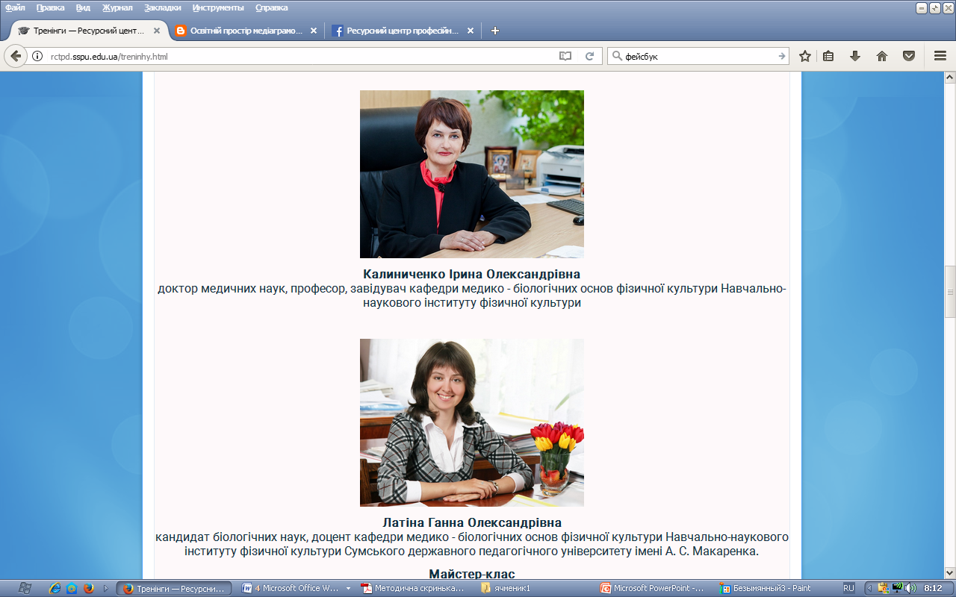
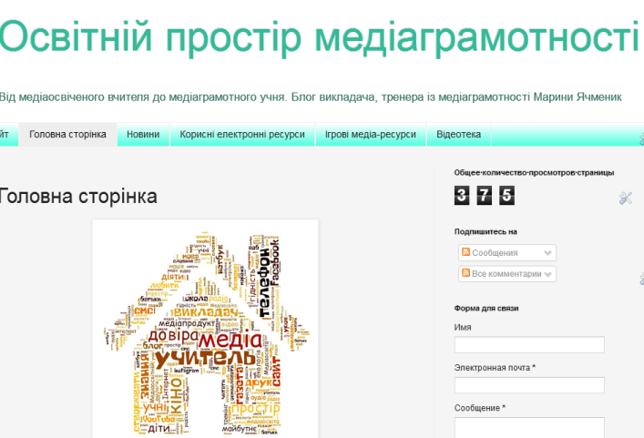
Сторінка ресурсного центру професійного розвитку вчителя української мови і літератури на сайті СумДПУ імені А.С.Макаренка http://rctpd.sspu.edu.ua/

Slide 12
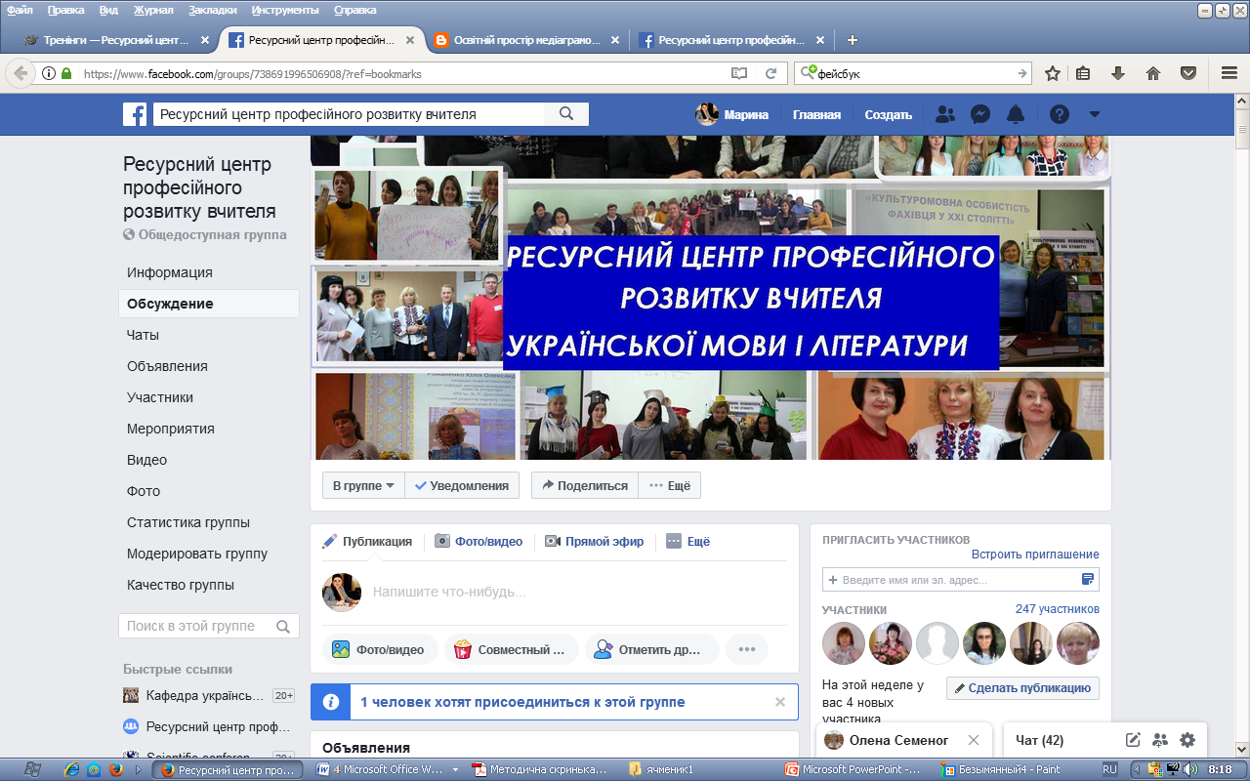
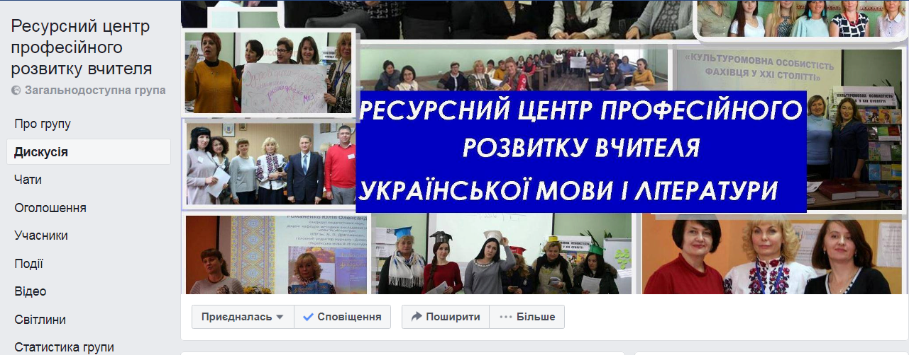
Сторінка ресурсного центру професійного розвитку вчителя української мови і літератури у соціальній мережі: https://www.facebook.com/groups/738691996506908/

Slide 13
Завдання | Результати за фахово-методичним напрямом роботи центру
Розробити дидактичний інструментарій формування і розвитку ключових компетентностей учителя-словесника з урахуванням досвіду Школи едукації, «Artes Liberales», Варшавського ун-ту; Педагогічних студій, кафедри українознавства Ягеллонського університету. Ідеї польського досвіду: - активне партнерство: студент- учитель-викладач-науковець - співпраця шкільної та академічної дидактики, - культура академічного і шкільного тексту | Розроблено Програми мовно-методичного, дослідницького модулів, педагогічної практики у ЗВО «Методика навчання української мови і літератури» з медіосвітнім компонентом; 2. Посібники: Українська мова. 10 клас. Профільний рівень, українська філологія: навчально-методичний посібник / Л.І. Мацько, О.М. Семеног, Н.Б. Голуб, Ю.О. Романенко, О.М. Мацько, О.М. Сидоренко / за ред. Л.І. Мацько. — К.: Дивослово, 2020. – 520 с. Схвалено для використання у загальноосвітніх навчальних закладах комісією з української мови Науково-методичної ради з питань освіти МОН України (Лист від 17.09.2018 р. № 22.1/12-Г-832) (за програмою для профільного навчання учнів ЗЗСО „Українська мова: 10–11 класи (у спіавторстві), (Гриф МОН України)

Slide 14
Апробуємо міждисциплінарні модулі з формування ключових компетентностей учителя української мови і літератури
Тема | Кафедра, лабораторія СумДПУ
Інновації в методиці навчання української та англійської мови і літератури | + ресурсний центр професійного розвитку вчителів англійської мови СумДПУ (6.12.18; 21.02.19)
Грамотність (медіаосвітня, медіалінгвістична, медіадидактична) | + лабораторія медіакультури СумДПУ (6.12.18; 21.02.19; 16.05.19)
Цифрова компетентність учителя-словесника | + лабораторія інформатики СумДПУ (6.12.18; 22.02.19, 16.05.19)
Інклюзивна освіта вчителя | + лабораторія інклюзивної освіти СумДПУ (жовтень 2019 р.)
Змістова лінія «Підприємницька компетентність і фінансова грамотність» | + кафедра бізнес-економіки та адміністрування СумДПУ (6.12.18; 2.04.19; 16.05.19)
Змістова лінія «Здоров’я і безпека» у шкільній програмі: шляхи реалізації | + кафедра медико-біологічних основ фізичної культури СумДПУ (4.04.19; 16.05.19)

Slide 15
дослідницький напрям
Розроблено дослідницькі модулі «Академічна культура дослідника: європейський та національний досвід»;
«Культура наукового наставництва»;
«Мовна культура дослідника» в системі moodle.
Результати мікропроекту використовуються в рамках проекту «Європеїзація докторських програм у галузі теорії освіти на засадах міждисциплінарного та інклюзивного підходів» ЄС ЕРАЗМУС+: Жан Моне, 2018 р., 600071-EPP-1-2018-1-UA-EPPJMO-MODULE

Slide 16
Дослідницький напрям: виконуються проєкти із закладами, установами (за угодою про науково-методичну співпрацю)
заклад, установа | Тема
Управління державної служби якості освіти у Сумській області | Професійний розвиток учителя-словесника
кафедра стилістики української мови Національного педагогічного університету імені М.П.Драгоманова | Профільне навчання української мови у старшій школі
Горлівський інститут іноземних мов ДВНЗ «Донбаський державний педагогічний університет» | Культуромовна особистість учителя-словесника
кафедра історії та культури української мови Східноєвропейського НУ імені Лесі Українки | Лінгвоекологія
кафедра української літератури Запорізького національного університету | Медіакультура вчителя-словесника
кафедра української літератури та народознавства Уманського ДПУ імені Павла Тичини » | Етнокультурна компетентність учителя

Slide 17
Виконуються партнерські проєкти із:
- відділом теорії і практики педагогічної освіти Інституту педагогічної освіти і освіти дорослих імені Івана Зязюна НАПН України. ТЕМА: «Теоретичні та методичні засади професійного та особистісного розвитку майбутнього вчителя в контексті Нової української школи» (2019-2021);
кафедрою педагогіки початкової освіти ДВНЗ «Прикарпатський національний університет імені В.Стефаника» ТЕМА: «Формування компетентного школяра Нової української початкової школи» (2018 -2020);
кафедрою теорії й методики мовно-літературної та художньо-естетичної освіти Миколаївського обласного інституту післядипломної педагогічної освіти.
ТЕМА: «Надання методичного інструментарію учителям для навчання учнів спілкуванню державною мовою» (2018 -2020);
кафедрою філософії КЗВО «Дніпровська академія неперервної освіти». ТЕМА: «Організація курсів підвищення кваліфікації та фахової майстерності педагогічних та науково-педагогічних працівників» (2019-2021);
кафедрою українознавства Харківський гуманітарний університет «Народна українська академія». ТЕМА:«Організація курсів підвищення кваліфікації та фахової майстерності педагогічних та науково-педагогічних працівників» (2019-2021);
кафедрою філософії і освіти дорослих Центрального інституту післядипломної освіти ДВНЗ «Університет менеджменту освіти» НАПН України. ТЕМА: Чек-лист ключових компетентностей педагога Нової української школи для формальної і неформальної освіти (2019-2020)

Slide 18
Міждисциплінарний проєкт із Загальноукраїнським центром словникарства
Українського мовно-інформаційного фонду НАН України відповідно до угоди про співпрацю
«Словникова культура дослідника:
кафедра університету –
Український мовно-інформаційний фонд НАН України – старша школа»

Slide 19
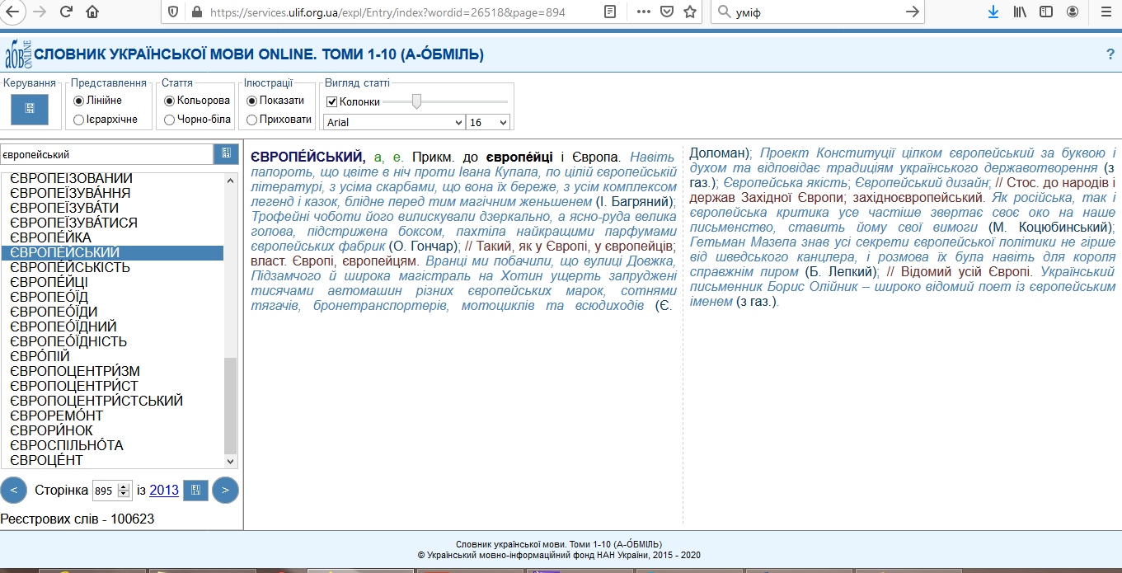
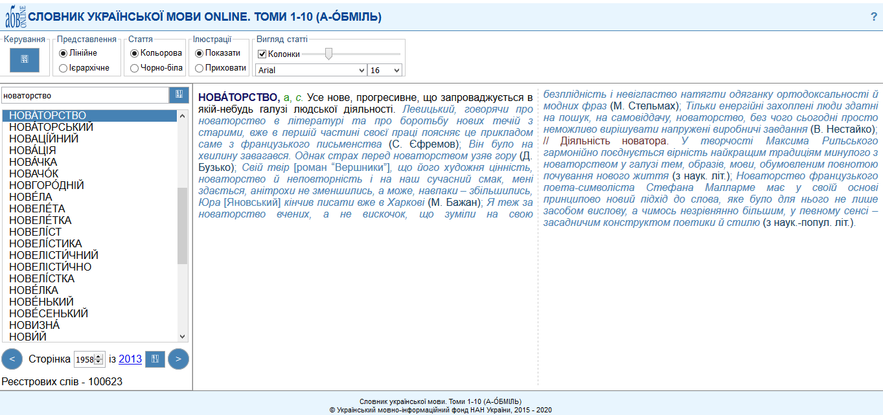
З-поміж лексем, актуалізованих у наукових працях, відзначимо лексему «європейський», яка увиразнилася в сучасному українському суспільстві з метою «рівнятися на світові стандарти» і знайшла відображення в низці спільнокореневих слів: європеєць, європейський, по-європейському, європейськість.

Slide 20
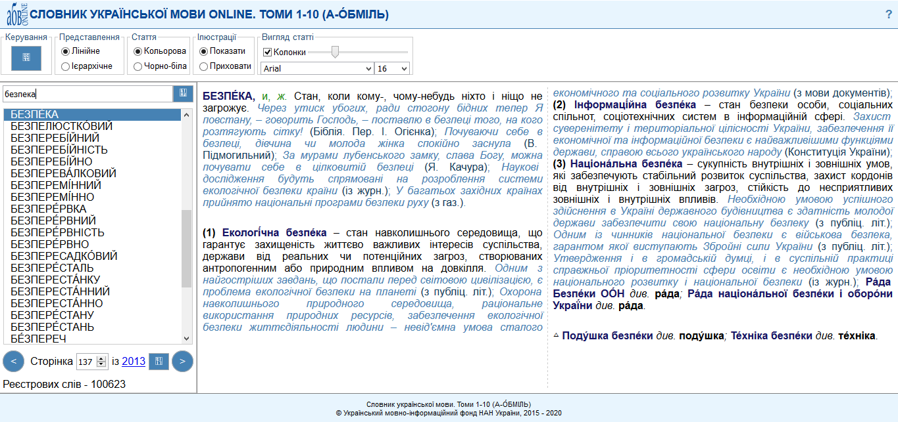
В основу людського капіталу як важливого стратегічного ресурсу держави покладено безпеку людини; ключовим у лексемі «людська безпека» фахівці визначають «гуманізацію безпеки».

Slide 21
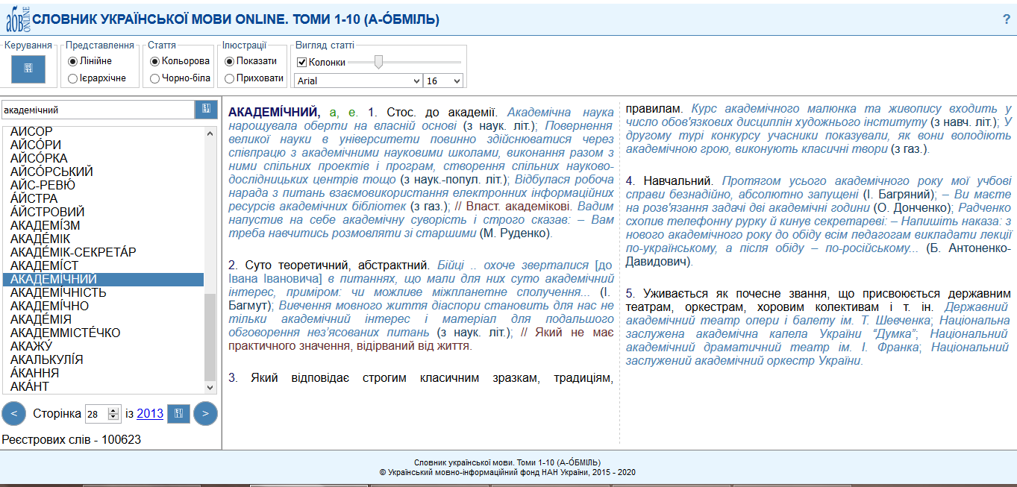
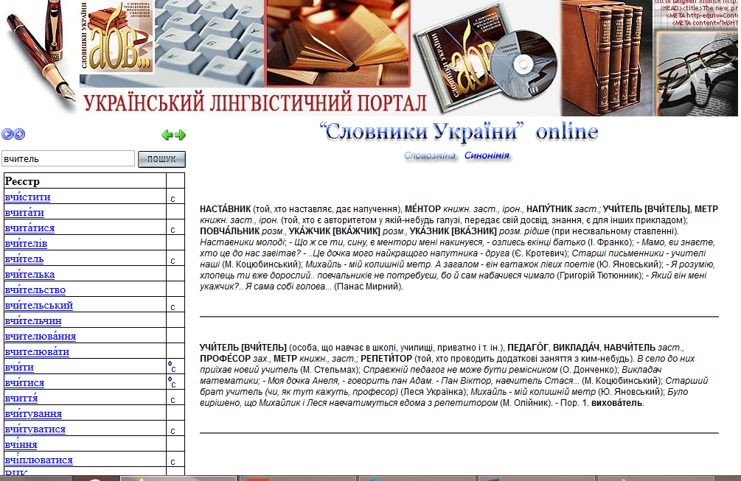
Лексема «наставник» у словнику української мови

Slide 23
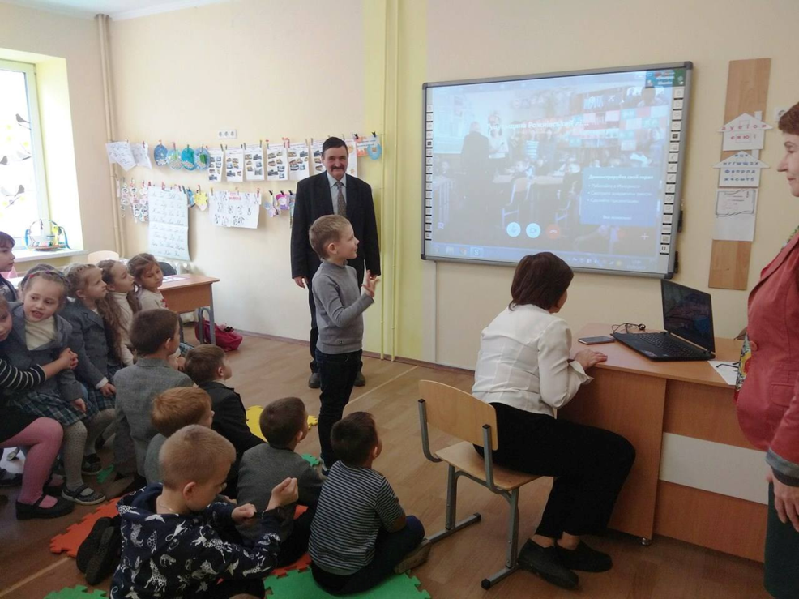
пілотний соціокультурний телекомунікаційний проєкт «Місток дружби) (2019-2020)
Мета: формування українськомовної компетенції учнів 2 класу різних регіонів України засобами телекомунікац. Технологій.
Ініціатори: Шосткинська спеціалізована школи І ступеня
№ 13 Сумської області (В.Балицька);
НВК «Гуцульщина» Рожнівський ліцей Івано-Франківської області (О.Радиш);
Сумський обласний інститут післядипломної педагогічної освіти (кер. доц. Жук Михайло Васильович)
Ресурсний центр (кер. проф. Семеног О.М.)

Slide 24
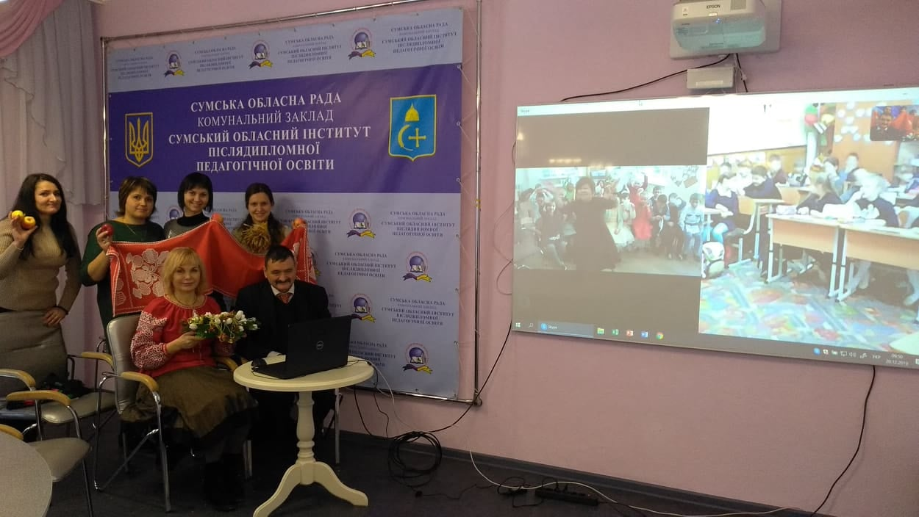
пілотний соціокультурний телекомунікаційний проєкт (2019-2020)

Slide 25
пілотний соціокультурний телекомунікаційний проєкт (2019-2020)

Slide 26
пілотний соціокультурний телекомунікаційний проєкт (2019-2020)

Slide 27
пілотний соціокультурний телекомунікаційний проєкт (2019-2020)

Slide 28
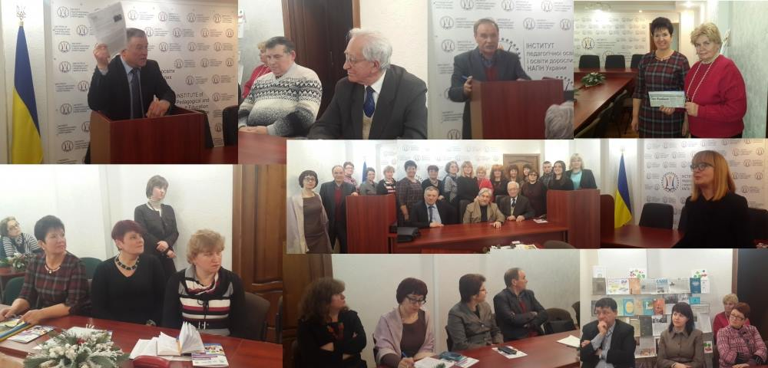
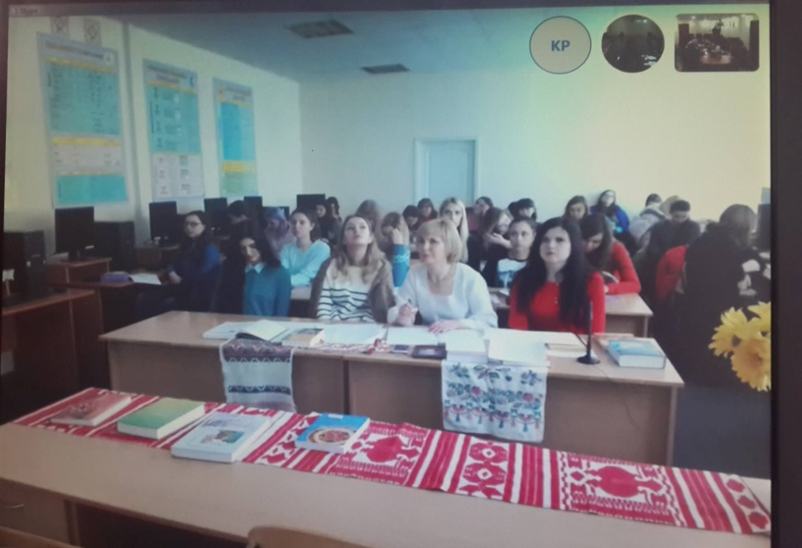
ПРОВЕДЕНО :
міжнародні науково-практичні конференції:
1.«Культуромовна особистість фахівця у ХХІ столітті» (2018-2019);
2.«Академічна культура дослідника в освітньому просторі: європейський та національний досвід» (2019-2020 р.)
3.Вебінар «Рідномовна і багатомовна освіта у контексті сталого розвитку суспільства» (спільно з кафедрою ЮНЕСКО «Неперервна професійна освіта ХХІ століття» Інституту педагогічної освіти і освіти дорослих імені Івана Зязюна НАПН, 2019-2020 р.).

Slide 29
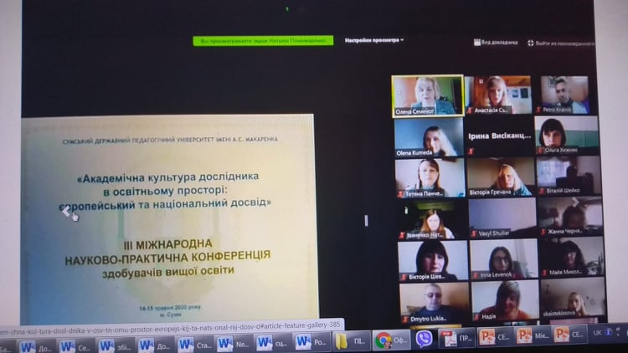
«АКАДЕМІЧНА КУЛЬТУРА ДОСЛІДНИКА В ОСВІТНЬОМУ ПРОСТОРІ: європейський та національний досвід»
(ІІІ Міжнародна науково-практична конференція
здобувачів вищої освіти і молодих учених (14-15 травня 2020 р.)

Slide 30
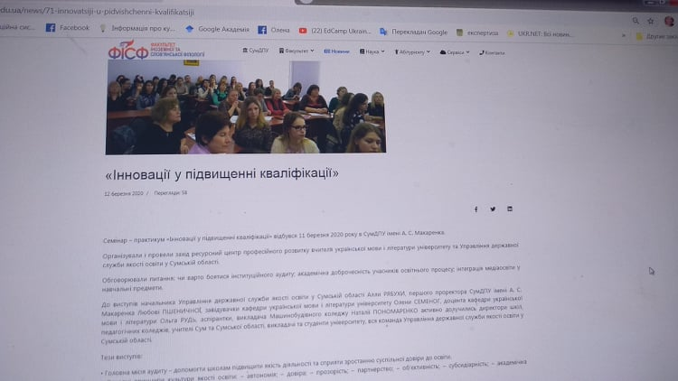
Курси підвищення кваліфікації педагогічних працівників (2020)
Проблематика: культура української мови; медіакультура вчителя

Slide 31
Експертну оцінку апробованих міждисциплінарних майстер-класів, навчальних дисциплін, заходів здійснюють стейкхолдери: здобувачі освітнього рівня магістр, бакалавр, студентське самоврядування, випускники факультету, роботодавці, академічна спільнота. Роботодавці-експерти акцентують увагу на більш детальному опануванні здобувачами практичної складової мовно-літературних дисциплін, основ інклюзії, формуванні умінь розв’язувати складні завдання і проблеми інноваційного та дослідницького характеру, умінь і навичок професійно-педагогічної комунікації державною та англійською мовами, конкретизації фахових компетентностей та програмних результатів навчання з урахуванням філологічних традицій Сумщини, сучасних тенденцій в академічному просторі.

Slide 32
«Університет – Школа: комунікативна взаємодія»
Позитиви реалізації проекту | Проблеми, які потребують вирішення
Нові ідеї й усвідомлення змін у власному закладі, взаємозв'язку різних закладів | Рівень залучення до проєкту співробітників університету, шкіл, інституту післядипломної педагогічної освіти
Потреба у власному особистісному та професійному розвитку | Якість інформаційної підтримки центру
Контакти з колегами українських ЗВО | Система заохочень, стимулів
Контакти з колегами польських ЗВО | Індикатори якості діяльності центру
Підготовка /організація проєктів, заходів, орієнтованих на реальні потреби закладів | Діагностичний інструментарій

Slide 33
Глибоко вдячна Вам за увагу! Готова відповісти на запитання!

